Slide 1
编译原理课程设计

Slide 2
实验2-1 手工构造语法分析器

Slide 3
手工构造tiny语言的语法分析器
熟悉tiny语言语法，选择实现方法
设计数据类型、数据结构
用C或C++实现tiny语言的语法分析器
调试、运行

Slide 4
tiny语言语法说明

Slide 5
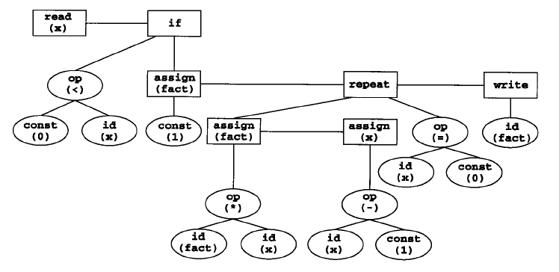
程序和语法树示例
read x;
if 0<x then
fact:=1;
repeat
fact :=fact *x;
x:=x-1;
until x=0;
write fact
end

Slide 6
输入输出样例
TINY PARSING:
Syntax tree:
Read: x
If
Op: <
Const: 0
Id: x
Assign to: fact
Const: 1
Repeat
Assign to: fact
Op: *
Id: fact
Id: x
Assign to: x
Op: -
Id: x
Const: 1
Op: =
Id: x
Const: 0
Write
Id: fact
{ Sample program
in TINY language -
computes factorial
}
read x; { input an integer }
if 0 < x then { don't compute if x <= 0 }
fact := 1;
repeat
fact := fact * x;
x := x - 1
until x = 0;
write fact { output factorial of x }
end

Slide 7
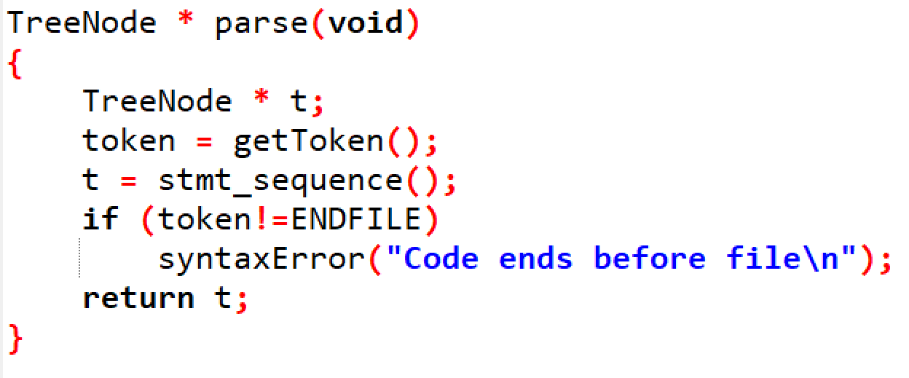
分析函数入口

Slide 8
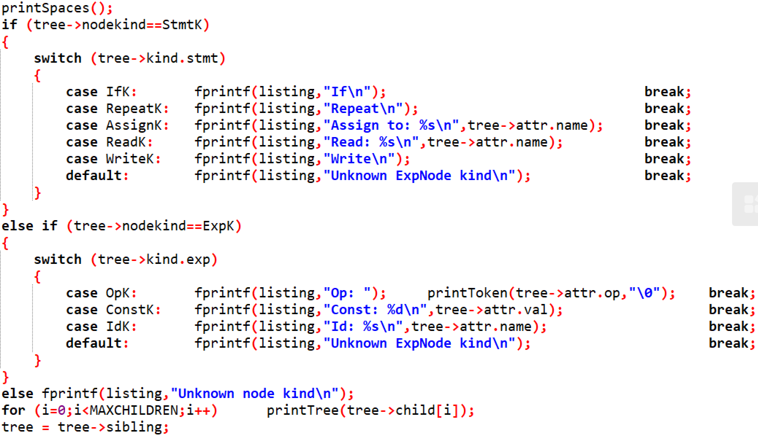
打印函数printTree

Slide 9
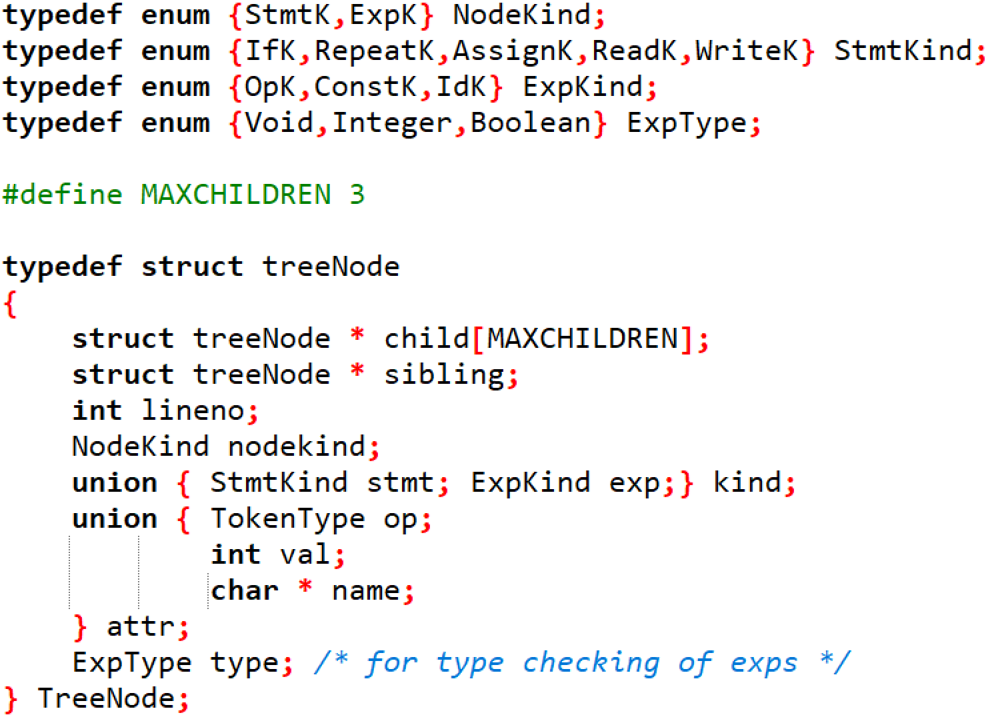
主要数据结构

Slide 10
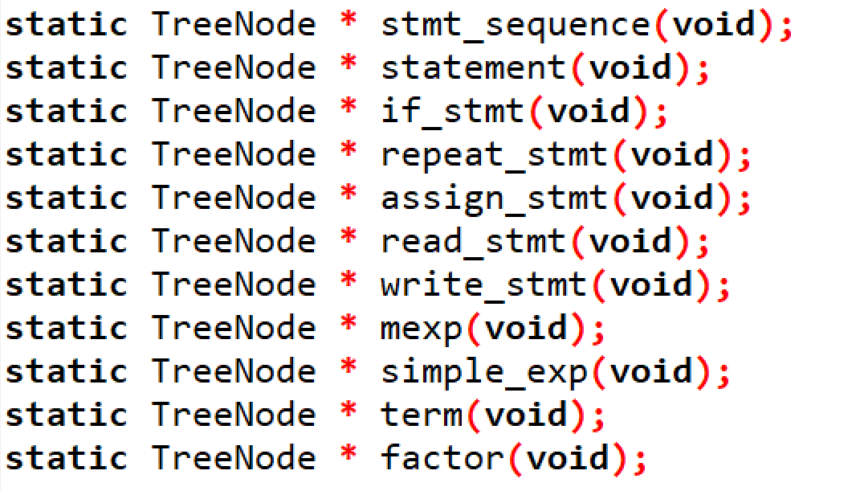
主要函数列表

Slide 11
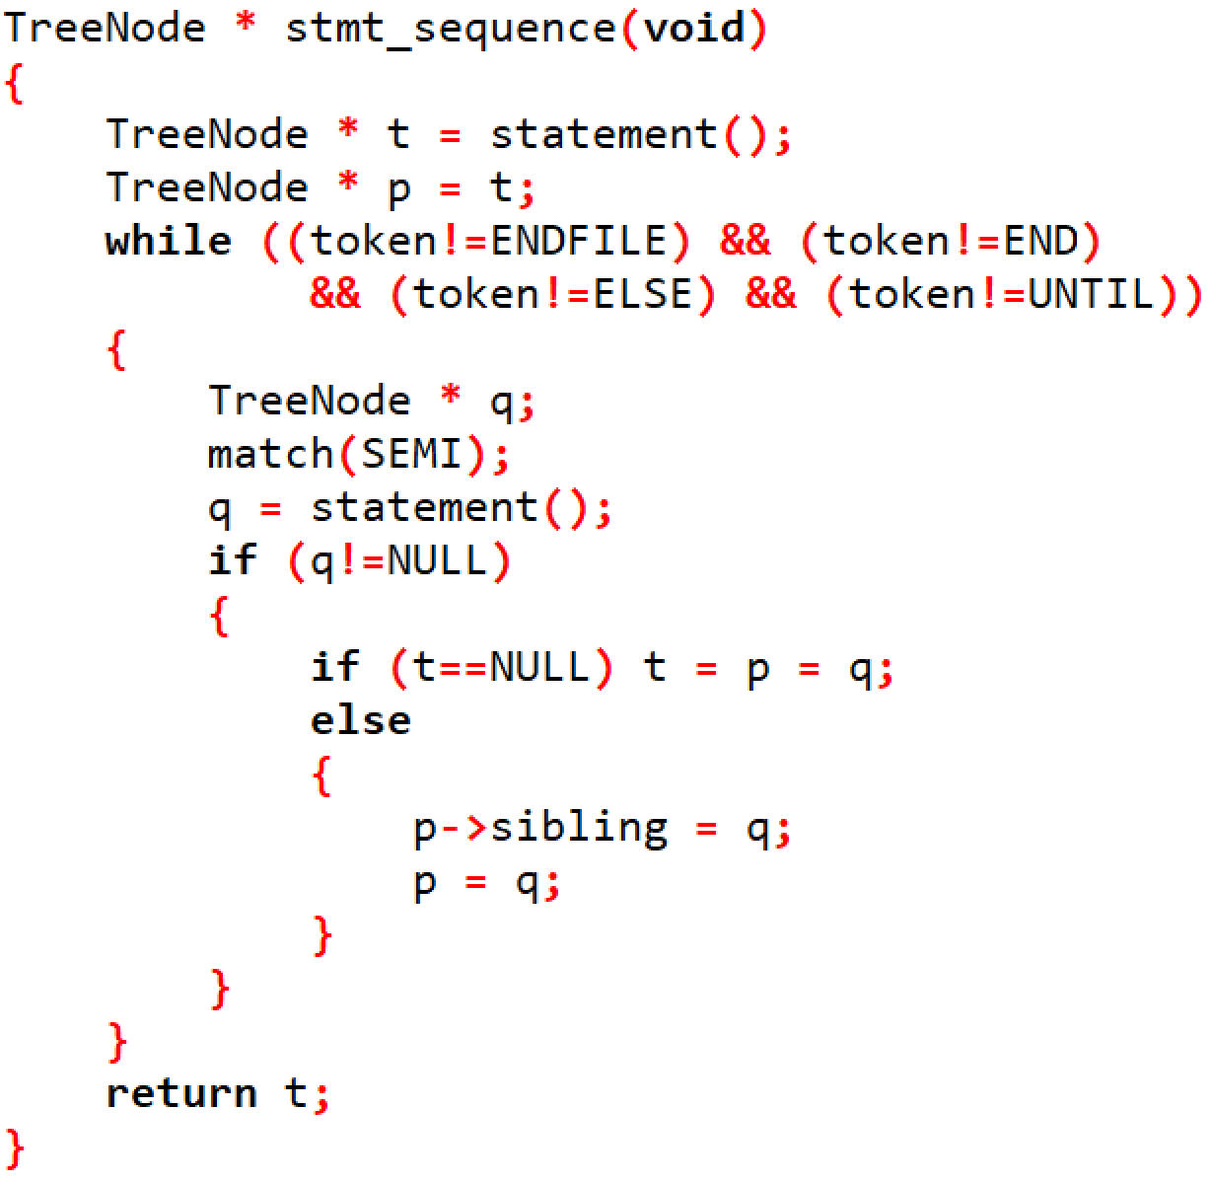
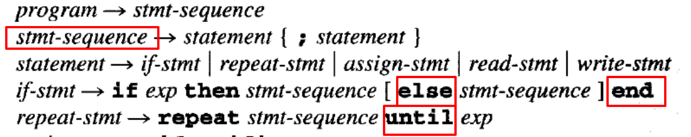

Slide 12
思考题
如果增加for语句，数据结构可以沿用repeat语句吗？
stmt_sequence里面的while条件是为什么？
Treenode结构里面sibling是用来干什么的？
分析程序是按什么顺序建立的节点？
term里面怎么没有报错？
分号是怎么处理的？
如果增加do while语句要修改哪些地方？
statement里面报错为什么还要调用getToken函数？

